Slide 1
רשת חברתית

Slide 2
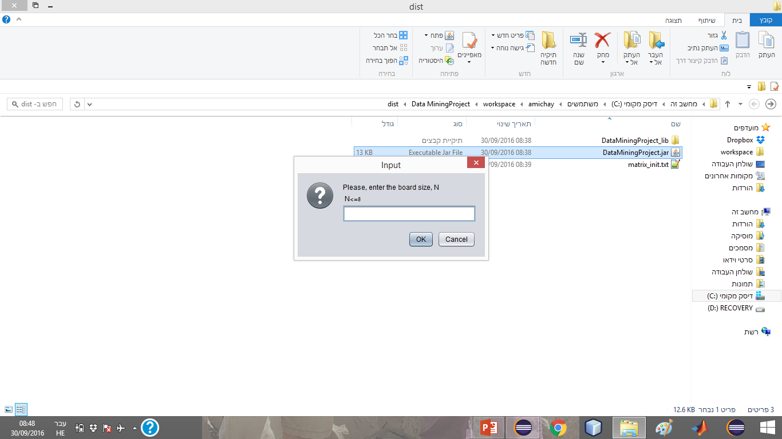
הפעלת התוכנית
בהרצת קובץ הJar יפתח חלון ובו ידרש המשתמש להקיש מספר אשר יהווה את גדול המטריצה (NxN) שעל בסיסה יבנה הגרף שך הרשת החברתית.
מיד לאחר פעולה זו יבנה קובץ txt פשוט אשר יכיל מטריצה של attributes שתכיל את הרשת החברתית בתצורה זמנית של מטריצה.
(הכתיבה לקובץ והקריאה ממנו אינם נצרכים באמת. שלב זה נעשה לשם התרגול בנושא O/I).

Slide 3
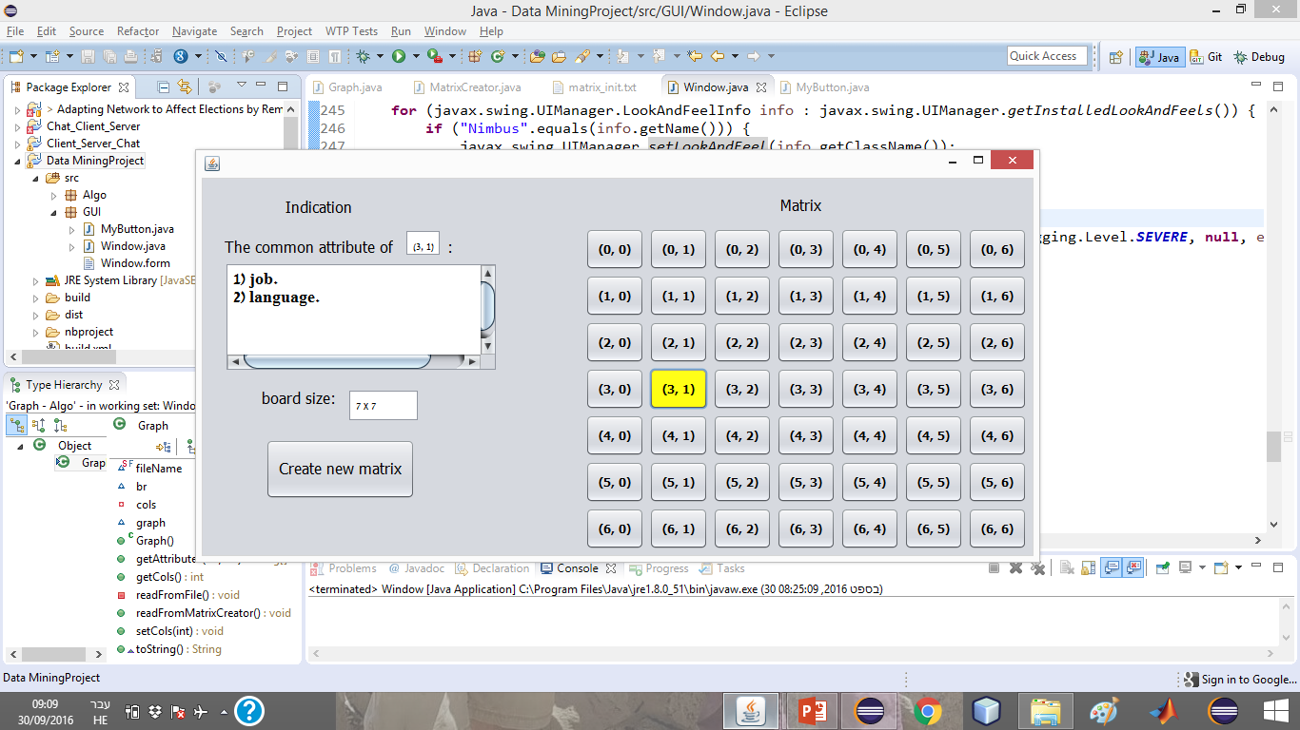
הפעלת התוכנית
לאחר מכן הקוד יקרא מהקובץ txt
ויצור גרף של הרשת החברתית שמכיל את הattributes.
למשתמש יוצג החלון הזה:
בעת לחיצה על כפתורי האינדקסים השונים יוצגו הattributes המשותפים לחברים ברשת.
כאשר לא יהיו קשרים יודפס:NOTHING.
כשאר ילחץ כפתור חבר והקשר עם עצמו (i,i) יודפס:MYSELF.

Slide 4
קריאת התוצאות
כפי שצוין מקודם, הקריאה נעשית מקובץ txt פשוט אשר מכיל ייצוג מטריציוני של הרשת החברתית.
כל שורה במטריצה מייצגת חבר ברשת, וכל תא שלו מכיל את רשימת הattributes המשותפת עם החבר הרלוונטי.
הקריאה, בפועל, מתבצעת ע"י המחלקה BufferedReader של Java.
כל שורה שנקראת מתורגמת לArrayList.
הגרף עצמו מיוצג על ידי מערך של ArrayList-ים.

